Slide 1
La-nota
Приложение для создания заметок и задач.

Slide 2
ЦЕЛЬ ПРОЕКТА
Создать приложение для написания задач
ЗАДАЧИ ПРОЕКТА
Разработать базу данных для сохранения заданий
Сделать отображение заданий
Добавить возможность редактировать задания и удалять их

Slide 3

АКТУАЛЬНОСТЬ
Актуальность приложения для создания заметок и задач обусловлена тем, что оно позволяет быстро записать важную информацию на свое устройство или заранее спланировать и структурировать дела, что упрощает рабочий процесс и повышает производительность труда.

Slide 4
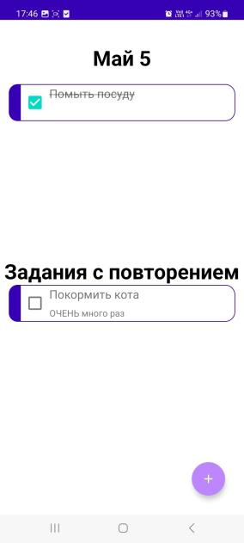
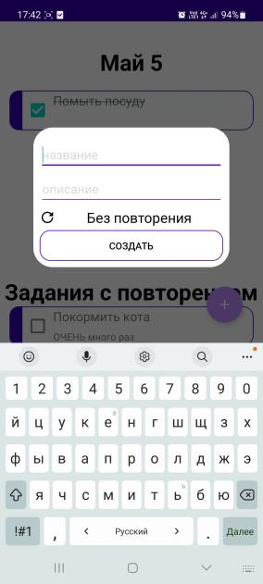
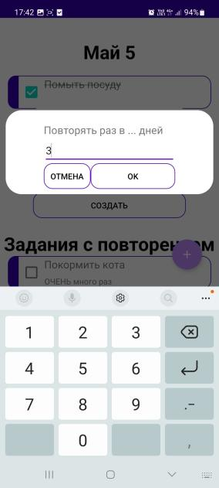
ФУНКЦИОНАЛ
Возможность добавлять, обновлять и удалять задания
Возможность ставить задания на разные дни
Возможность создавать повторяющиеся задания
Полная локализация на английском языке

Slide 5
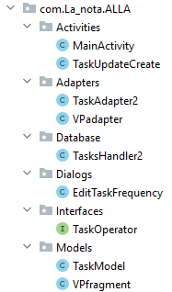
КОД & ОБЩАЯ СТРУКТУРА
Activities – сами окна, которые видны пользователю
Adapters – адаптеры для прогрузки заданий и фрагментов
Database – база данных для сохранения, редактирования, удаления и получения заданий
Dialogs – диалоговые окна
Interfaces - интерфейсы
Models – классы, объекты которых отображают адаптеры

Slide 6

ПЛАН РАЗВИТИЯ ПРИЛОЖЕНИЯ
Room;
подзадания;
смена темы;
разные отображения заданий.

Slide 7
СПАСИБО ЗА ВНИМАНИЕ!

